Slide 1
ВИРТУАЛЬНЫЙ МИР – РЕАЛЬНЫЕ ПРОБЛЕМЫ
Архангельская межрегиональная организация профсоюза образования
profobr@atknet.ru profobrarh@gmail.com http://www.arhoblprof.ru
г. Архангельск, 163000, пр. Ломоносова, 209 тел. (8182) 655297; 656515

Slide 2
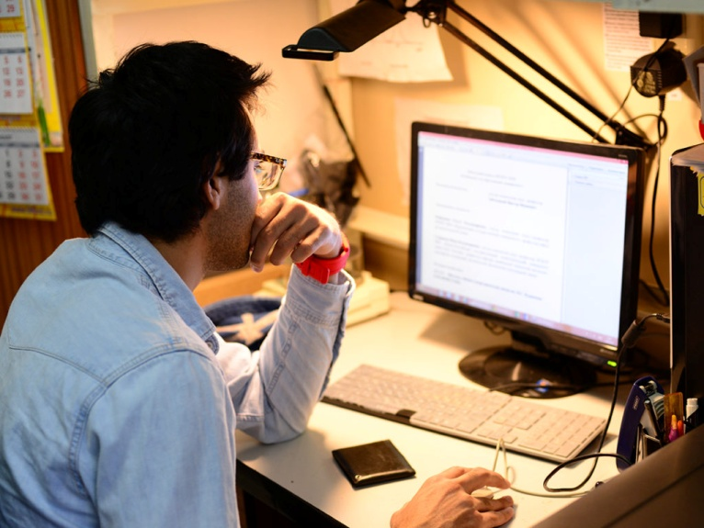
ПРОФСОЮЗ-2020: зарплата и льготы
В полном объеме сохранены гарантии оплаты труда и профессиональные льготы работникам образовательных организаций, несмотря на удаленный режим работы и негативные тенденции в экономике в связи с коронавирусом
Письмо-разъяснение
ЦС Профсоюза о режиме работы и времени отдыха педагогов и работников образовательных организаций в условиях коронавируса от 23.03.2020
№ 164

Slide 3
ПРОФСОЮЗ-2020: аттестация Обеспечена возможность прохождения плановой аттестации педагогическим работникам в дистанционном режиме и сохранение квалификационной категории до конца 2020 года тем, кто не может её пройти ввиду ограничительных мероприятий из-за коронавируса
Совместное письмо ЦС Профсоюза
и Министерства просвещения России
от 08.05.2020 г. от № ВБ-993/08/221

Slide 4
ПРОФСОЮЗ-2020: гарантии отпусков
Обеспечена законность в вопросах предоставления ежегодных отпусков педагогам в случаях принятия решений об изменении графиков предоставления отпусков и длительности нахождения в них, вызванных переносом сроков ЕГЭ и противовирусными мероприятиями CОVID-19
Рекомендации Общероссийского Профсоюза образования по вопросам регулирования ежегодных основных удлиненных оплачиваемых отпусков и ежегодных дополнительных оплачиваемых отпусков педагогических и иных работников образовательных учреждений от 22.04.2020

Slide 5
ПРОФСОЮЗ-2020: гарантия занятости
Не допущено сокращений работников отрасли: все работники сферы образования сохранили свои рабочие места, несмотря на нерабочие периоды.
Не допущено простоев работников, перевода на неполное рабочее время и нарушений продолжительности рабочего времени!
Рекомендации Российской трехсторонней комиссии по регулированию социально-трудовых отношений по действиям социальных партнеров, работников и работодателей в условиях предотвращения распространения коронавирусной инфекции в Российской Федерации
от 31.03.2020

Slide 6
ПРОФСОЮЗ-2020: недопустили нарушения права работников ОУ, в том числе путем участия и проведения в общероссийских и областных мониторингах: 1. Соблюдения трудовых прав педагогических работников вузов и общеобразовательных учреждений в условиях дистанционного режима работы и проведения других мероприятий по предотвращению распространения новой коронавирусной инфекции (в апреле опрошено 2906 учителей из 25 муниципальных образований Архангельской области)
Координационный совет председателей первичных профорганизаций вузов при Общероссийском Профсоюзе образования, правовая инспекция межрегиональной организации Профсоюза

Slide 7
ПРОФСОЮЗ-2020: права работников ОУ оперативно контролировались профсоюзом , в том числе путем проведения общероссийских и областных мониторингов:
2. В апреле - мае областной мониторинг соблюдения трудового законодательства о труде в образовательных учреждениях в период действия режима повышенной готовности по противодействию новой коронавирусной инфекции, проведенный в 387 образовательных учреждениях области (63% от общего количества). Выявлено более 960 нарушений, 76 % на 25.08.2020 г. устранено;

Slide 8
3. В июле общероссийский мониторинг соблюдения порядка привлечения педагогических работников к проведению ГИА в форме ЕГЭ в условиях карантина (охвачено 100% педагогов, участвующих в проведении ЕГЭ в Архангельской области);
4. В июле по инициативе профсоюза министерством образования и науки Архангельской области проведен мониторинг оснащения рабочих мест педагогических работников ГОУ АО и МОУ комплектами оборудования для проведения дистанционного обучения (проверено 10 926 рабочих мест, из них только 3 464 р/места оснащены комплектами оборудования для ВКС (40%).
Результаты мониторингов используются Профсоюзом для устранения выявленных нарушений трудовых прав работников и создания условий на их рабочих местах для ведения дистанционных и электронных форм обучения.

Slide 9
ПРОФСОЮЗ-2020: эффективная совместная работа с властью в интересах людей
С целью недопущения нарушения трудовых прав работников в период пандемии профсоюз совместно с министерством образования и науки Архангельской области:
- Организовал «Горячую линию» для оперативного обращения работников образования
Принято решение о увеличении оплаты работникам, привлекаемым к организации ЕГЭ 2020 года, за счет дополнительных единовременных компенсационных выплат размером от 1,5 до 10,0 тыс. рублей, отработавших от 4 (включительно) до 5 и более экзаменационных дней.

Slide 10
ПРОФСОЮЗ-2020: эффективная совместная работа с властью в интересах людей
Межрегиональная, территориальные, первичные организации Профсоюза контролируют правильность начисления и осуществления федеральной ежемесячной денежной выплаты за классное руководство и всех других трудовых прав и гарантий по оплате труда.
С 1 сентября 2020 года все классные руководители получат ежемесячное вознаграждение в размере 5 тысяч рублей. При этом гарантируется сохранение объема локальных выплат, действовавших ранее
По договоренности с министерством образования и науки Архангельская области будет проводиться ежемесячный мониторинг правильности начисления и выплаты данного денежного вознаграждения и сохранения в полном объеме доплаты за классное руководство из ФОТ.

Slide 11
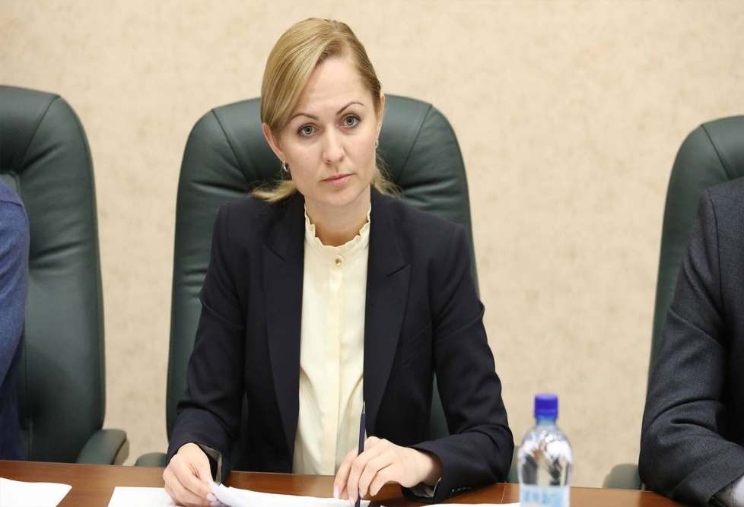
ПРОФСОЮЗ-2020: эффективная совместная работа с депутатским корпусом
Подготовка совместного круглого стола по проблемам оплаты труда в сфере образования в марте-апреле 2020 года
Совместное представительство интересов работников в сфере образования на территории Архангельской области
Поддержка инициатив профсоюза, по профилактике и недопущению нарушения прав работников образования

Slide 12
ПРОФСОЮЗ-2020: помощь в период действия ограничительных мер в связи с коронавирусной инфекцией
Профилактическая работа профсоюзных организаций и недопущение возникновения трудовых споров и конфликтов;
Организована широкая пропаганда специальных норм права, обеспечивших правовую защиту и предоставляющие особые гарантии работникам образовательных учреждений (семинары в онлайн – режиме
МОЙ ПРОФСОЮЗ –
МОЯ ЗАЩИТА!
Круглосуточно действует «ГОРЯЧАЯ ЛИНИЯ»
Постоянный профсоюзный контроль за соблюдением трудовых прав работников, позволивший оперативно реагировать на каждое нарушение законодательства и устранять их

Slide 13
ПРОФСОЮЗ-2020: забота о здоровье
Более тысячи членов Профсоюза, не считая членов их семей, застрахованы по льготному тарифу партнерами межрегиональной организации «Капитал Life» - и это только начало!
МОЙ ПРОФСОЮЗ –
МОЯ НАДЕЖДА!

Slide 14
ПРОФСОЮЗ-2020: помощь в сложное время
В целях сохранения жизни и здоровья работников отрасли технической инспекцией труда организации Профсоюза:
Организован контроль за безопасностью труда и соблюдением санитарно – эпидемиологических правил;
Работникам возраста 65+ обеспечена возможность находиться на самоизоляции с апреля по 07.08.2020г. (с оплатой этих периодов за счет средств ФСС).
МОЙ ПРОФСОЮЗ –
гарантия безопасности!
Результат этой работы профсоюза
- отсутствие вспышек коронавирусной инфекции и недопущение случаев заболевания работников ОУ при исполнении трудовых обязанностей
- отсутствие несчастных случаев на производстве и проф. заболеваний

Slide 15
ПРОФСОЮЗ-2020: охрана труда
Обеспечено участие представителей Профсоюза в работе комиссий по приёмке образовательных организаций к новому учебному году. Задача профактивистов – определить готовность рабочих мест в соответствии с требованиями охраны труда (чек-лист готовности), выявить риски и совместно с администрацией ОУ наметить пути их устранения
МОЙ ПРОФСОЮЗ –
МОЯ ОХРАНА!

Slide 16
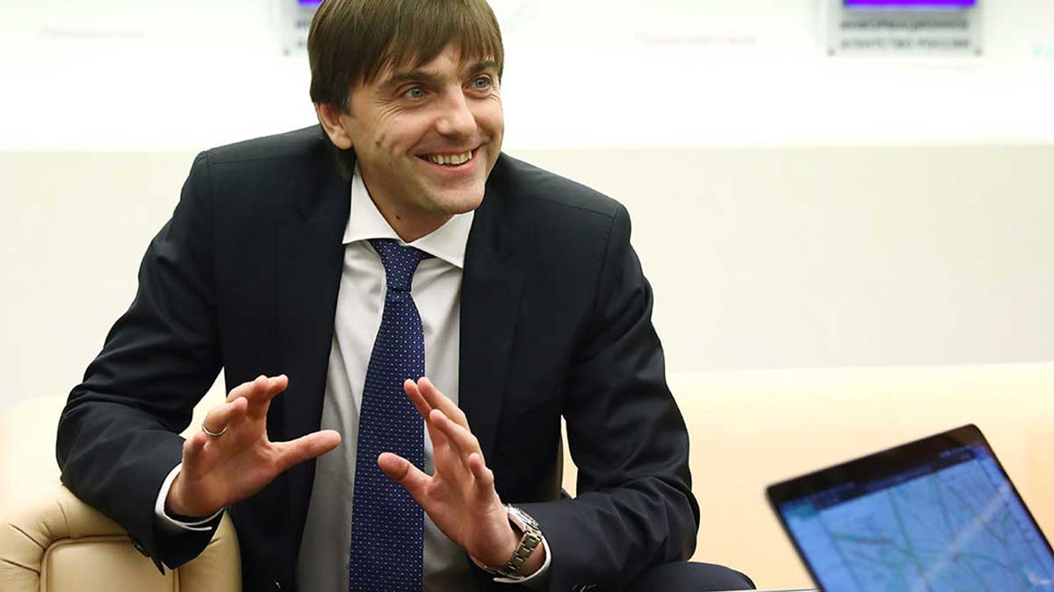
ПРОФСОЮЗ-2020: эффективная совместная работа с властью в интересах людей
«Благодарю наш Профсоюз за очень важную работу! Рекомендации Профсоюза, в которых даны развернутые ответы на все возникающие вопросы, очень своевременны и ценны. В этой связи мы направили их совместным письмом в адрес руководителей органов управления образованием на местах для руководства в работе».

Slide 17
В 2020 году Архангельской межрегиональной организации исполнилось 100 лет! 100 лет на страже прав работников!
С новым учебным годом вас, дорогие товарищи!
Пусть он будет стабильным и счастливым!

